Slide 1
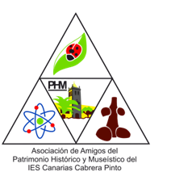

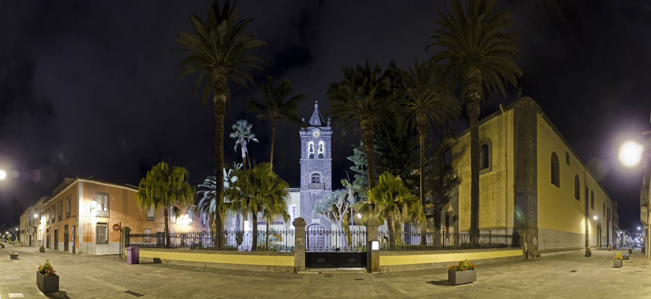
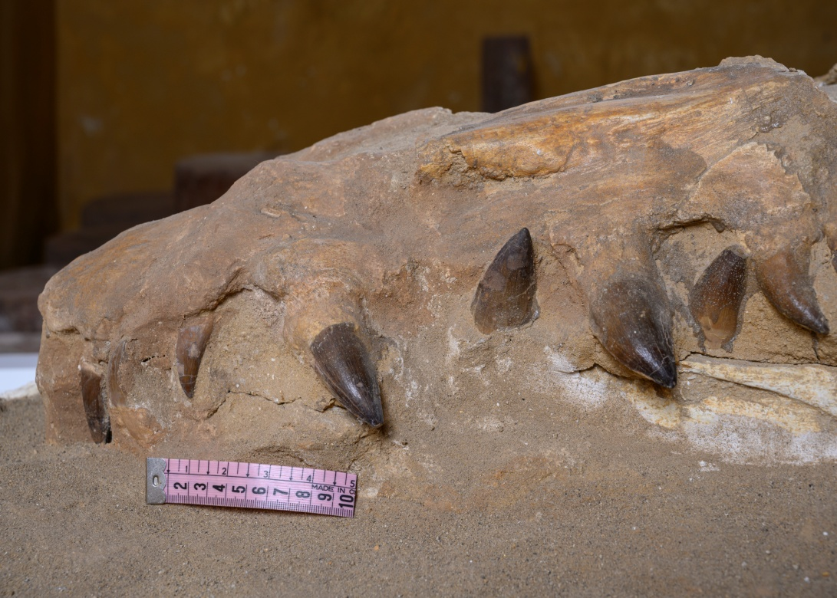
XVI JORNADAS DE INSTITUTOS HISTÓRICOS
IES ANTONIO MACHADO
2023
EL EXTRAÑO CASO DE LA CRÍA DEL MOSASAURUS
Mª Teresa Juan Casañas
Manuela Rodríguez Cabrera
IES CANARIAS CABRERA PINTO

Slide 2
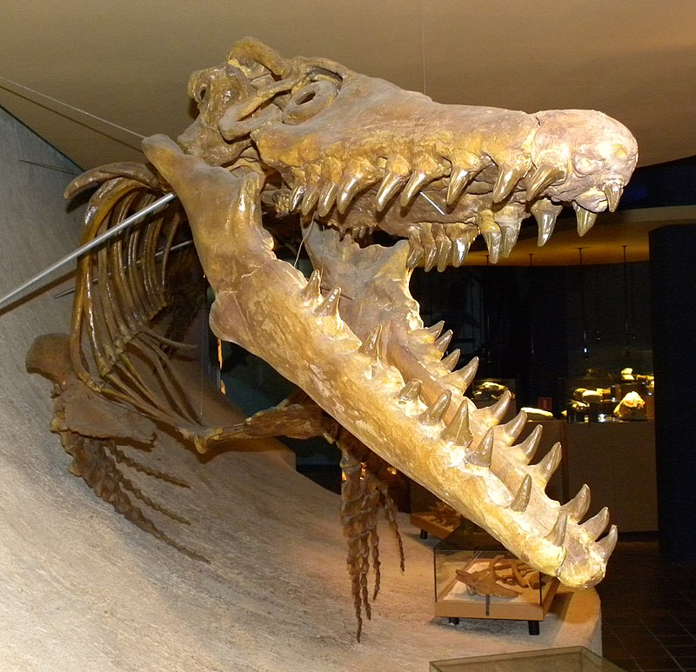
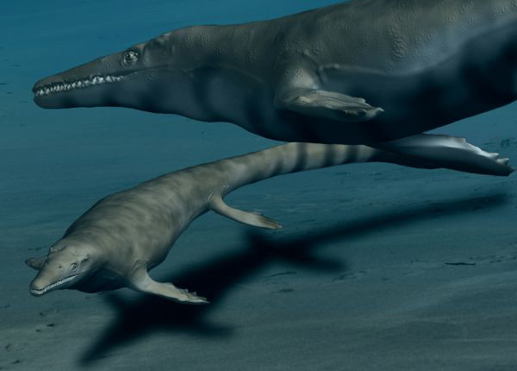
¿QUIENES SON LOS MOSASAURUS?
Esqueleto de Mosasaurus hoffmannii en Maastricht, Países Bajos
Reconstrucción artística de Mosasaurus

Slide 3
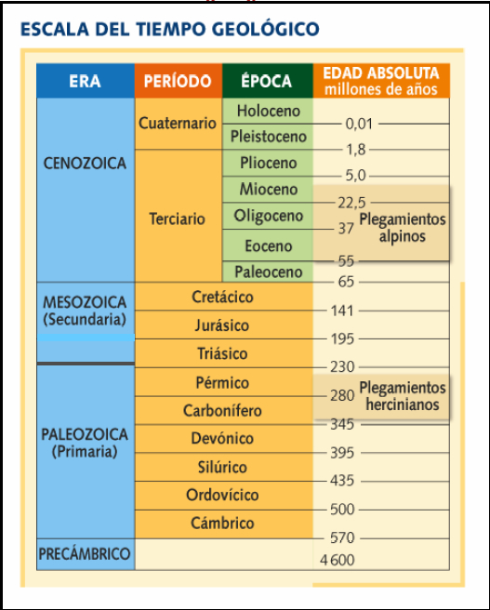
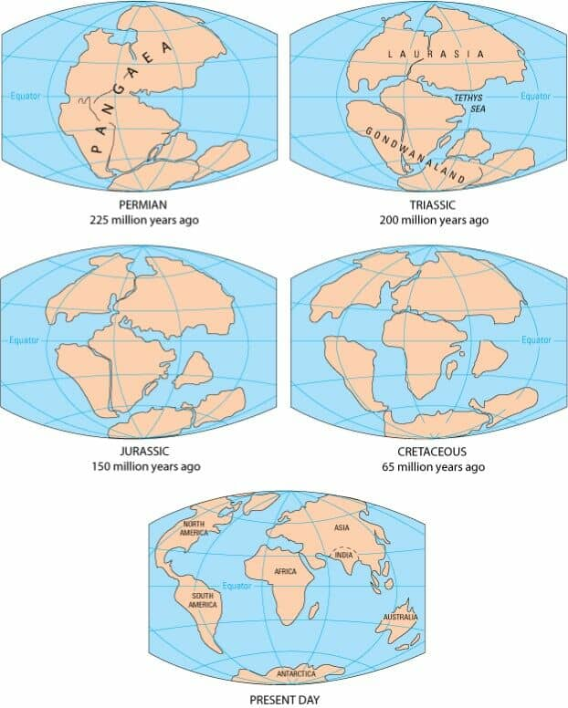
CUÁNDO Y DÓNDE VIVIERON

Slide 4
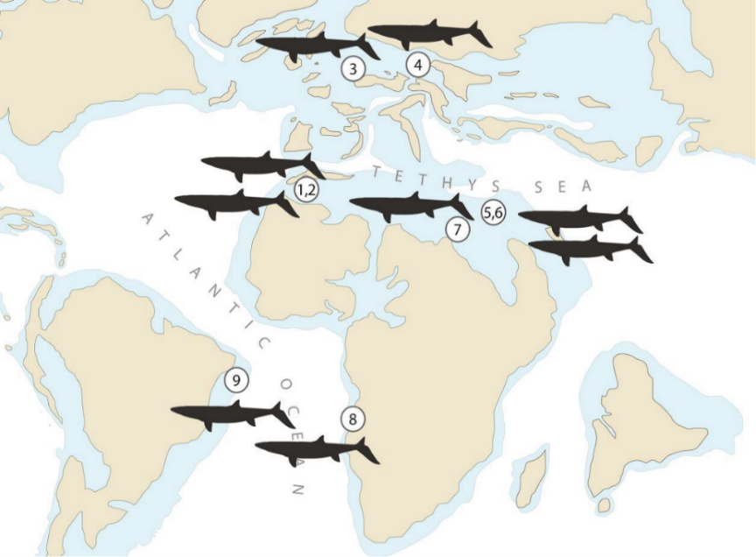
Distribución de mosasáuridos carnívoros gigantes
1 Cuenca de Ouled Abdoun, Marruecos. 2 Cuenca de Ganntour, Marruecos.
3 Países Bajos. 4 Polonia. 5 Israel. 6 Jordania. 7 Egipto. 8 Angola. 9 Brasil

Slide 5
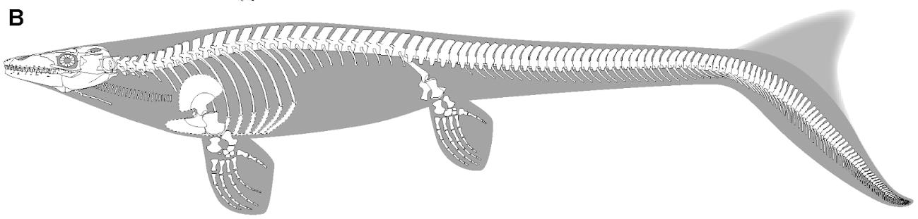
PRIMEROS DESCUBRIMIENTOS
1764, en una cantera cerca de Maastricht, encuentran un cráneo desconocido.
En 1822 un científico holandés determinó que era un lagarto y le designó el género
Mosasaurus, ya que el primer hallazgo se encontró cerca del río Mosa.
Grandes reptiles acuáticos depredadores del medio marino.
Vivieron hace entre 70-66 millones de años.
Pueden llegar a medir 18m.

Slide 6
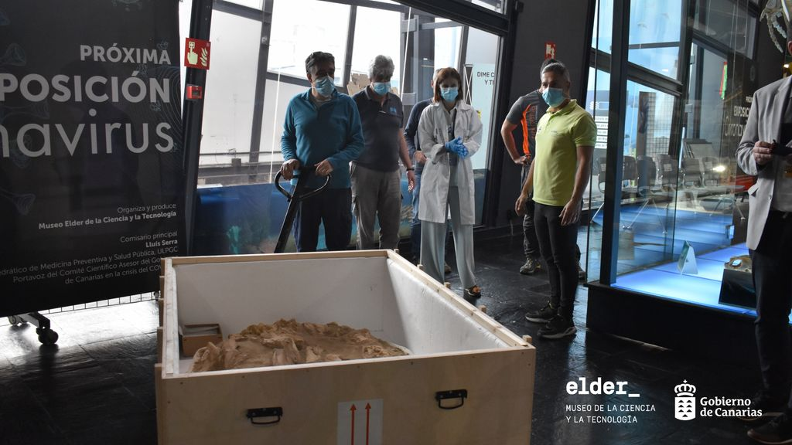
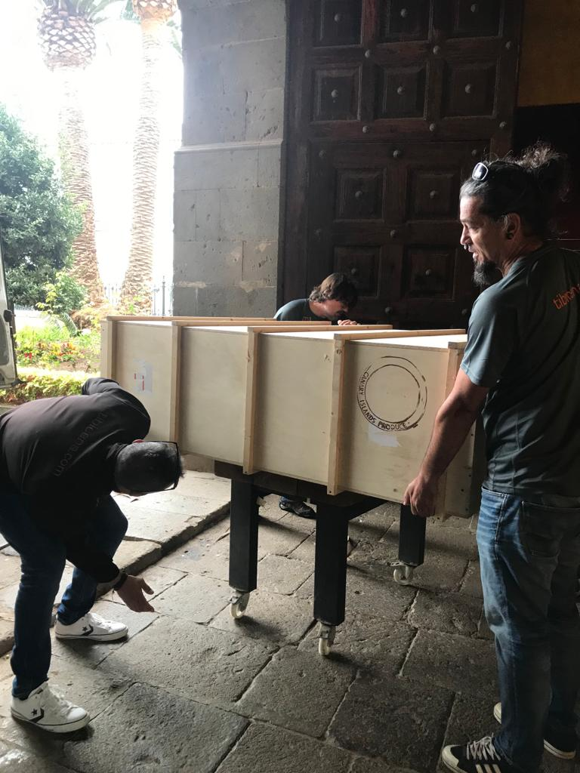
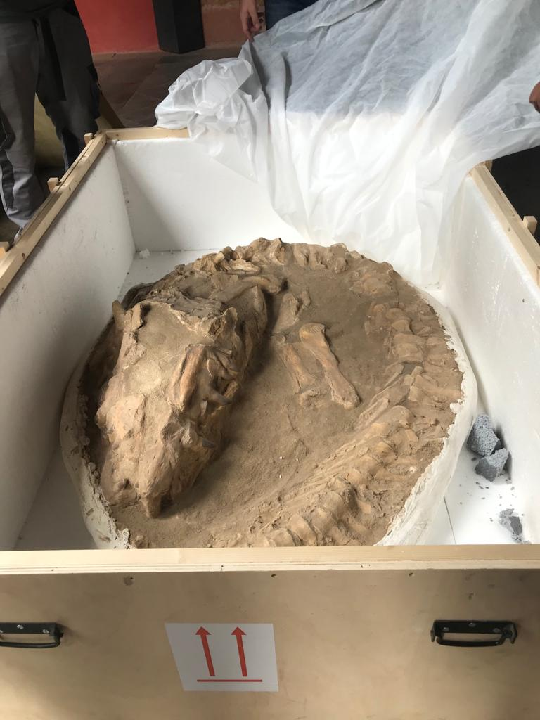
¡UN FÓSIL DE MOSASAURUS VIENE AL INSTITUTO!
EN SEPTIEMBRE DE 2020, ANUNCIAN LA DONACIÓN
EN MARZO DE 2021, LO CEDEN AL MUSEO ELDER
RECLAMACIONES, PREGUNTAS, GESTIONES…..
¡POR FIN LLEGA EN NOVIEMBRE DE 2022!

Slide 7
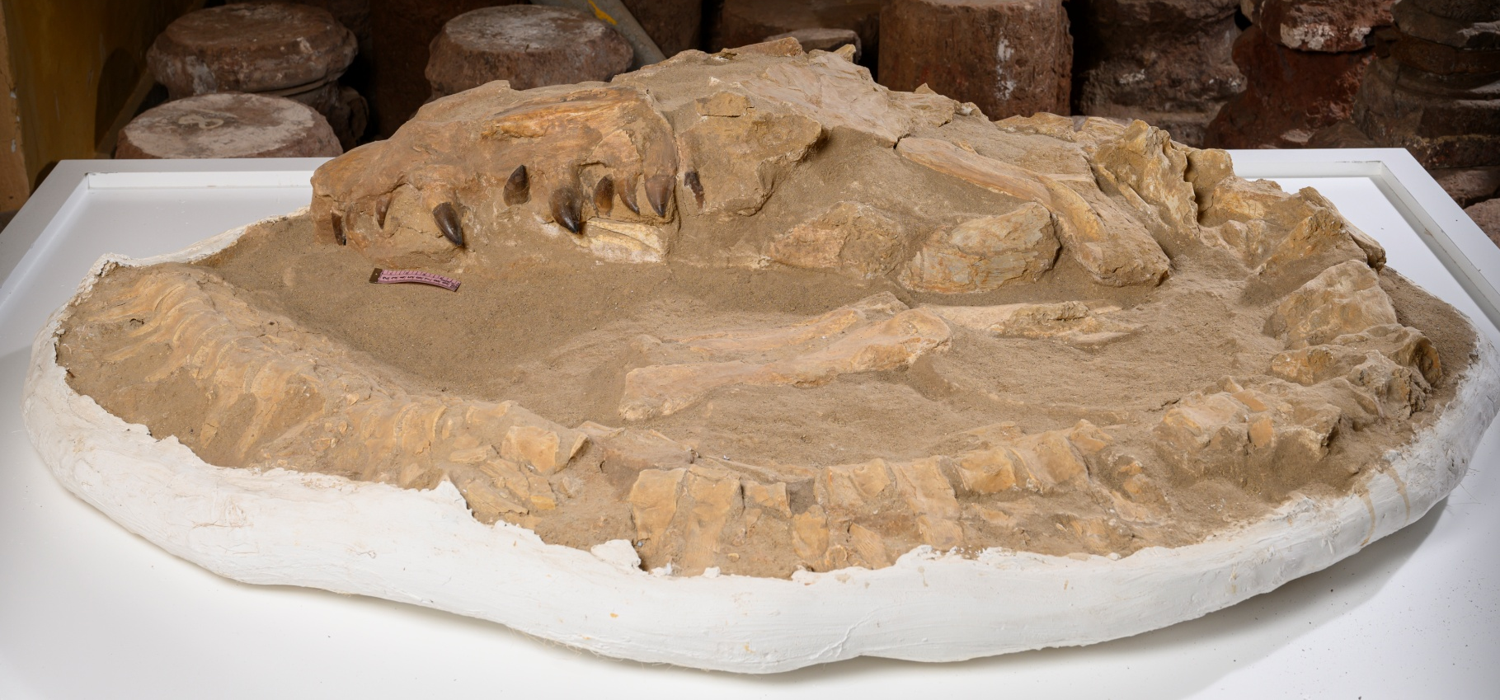
OFICIALMENTE SE HACE ENTREGA DE UNA CRÍA DE MOSASAURUS
PERO…… EMPIEZA LA INVESTIGACIÓN…….

Slide 8
¿CRÍA DE MOSASAURO? ….
¿A QUÉ ESPECIE PERTENECE?

Slide 10
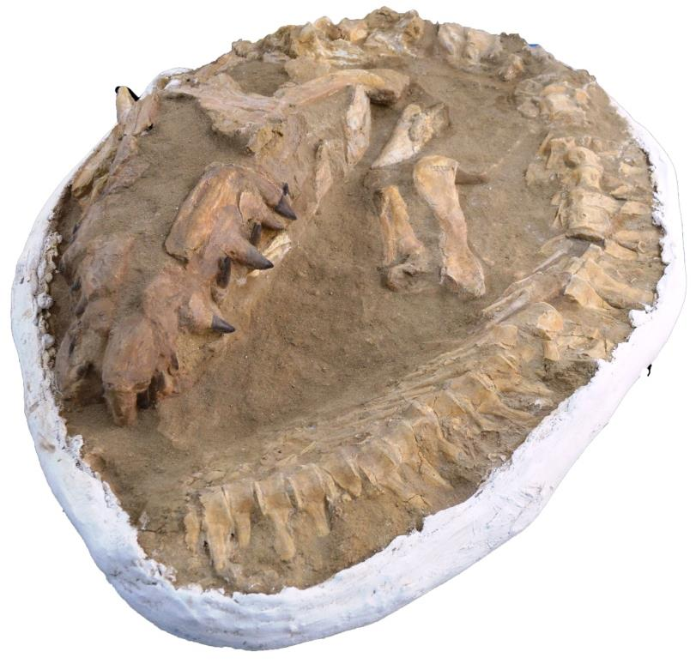

Slide 11
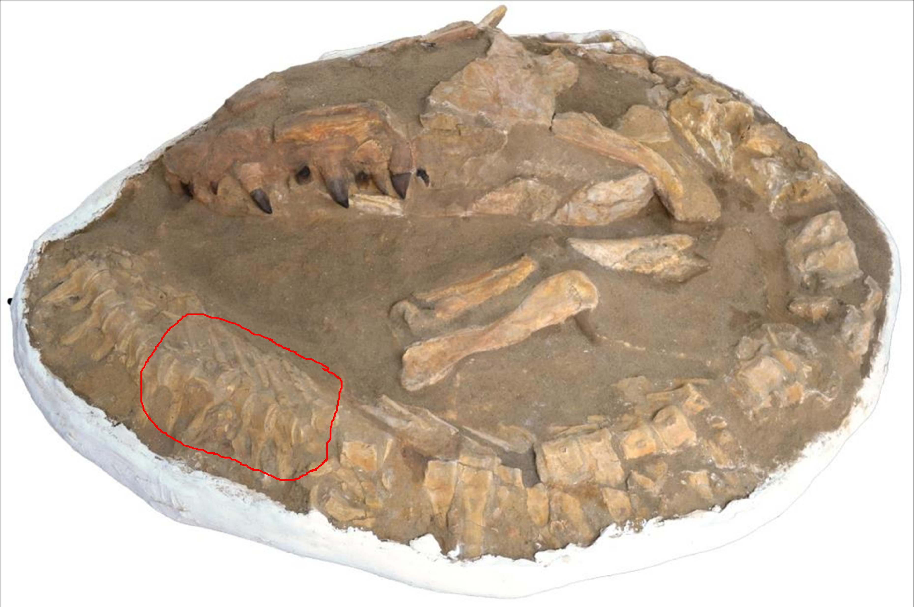

Slide 12
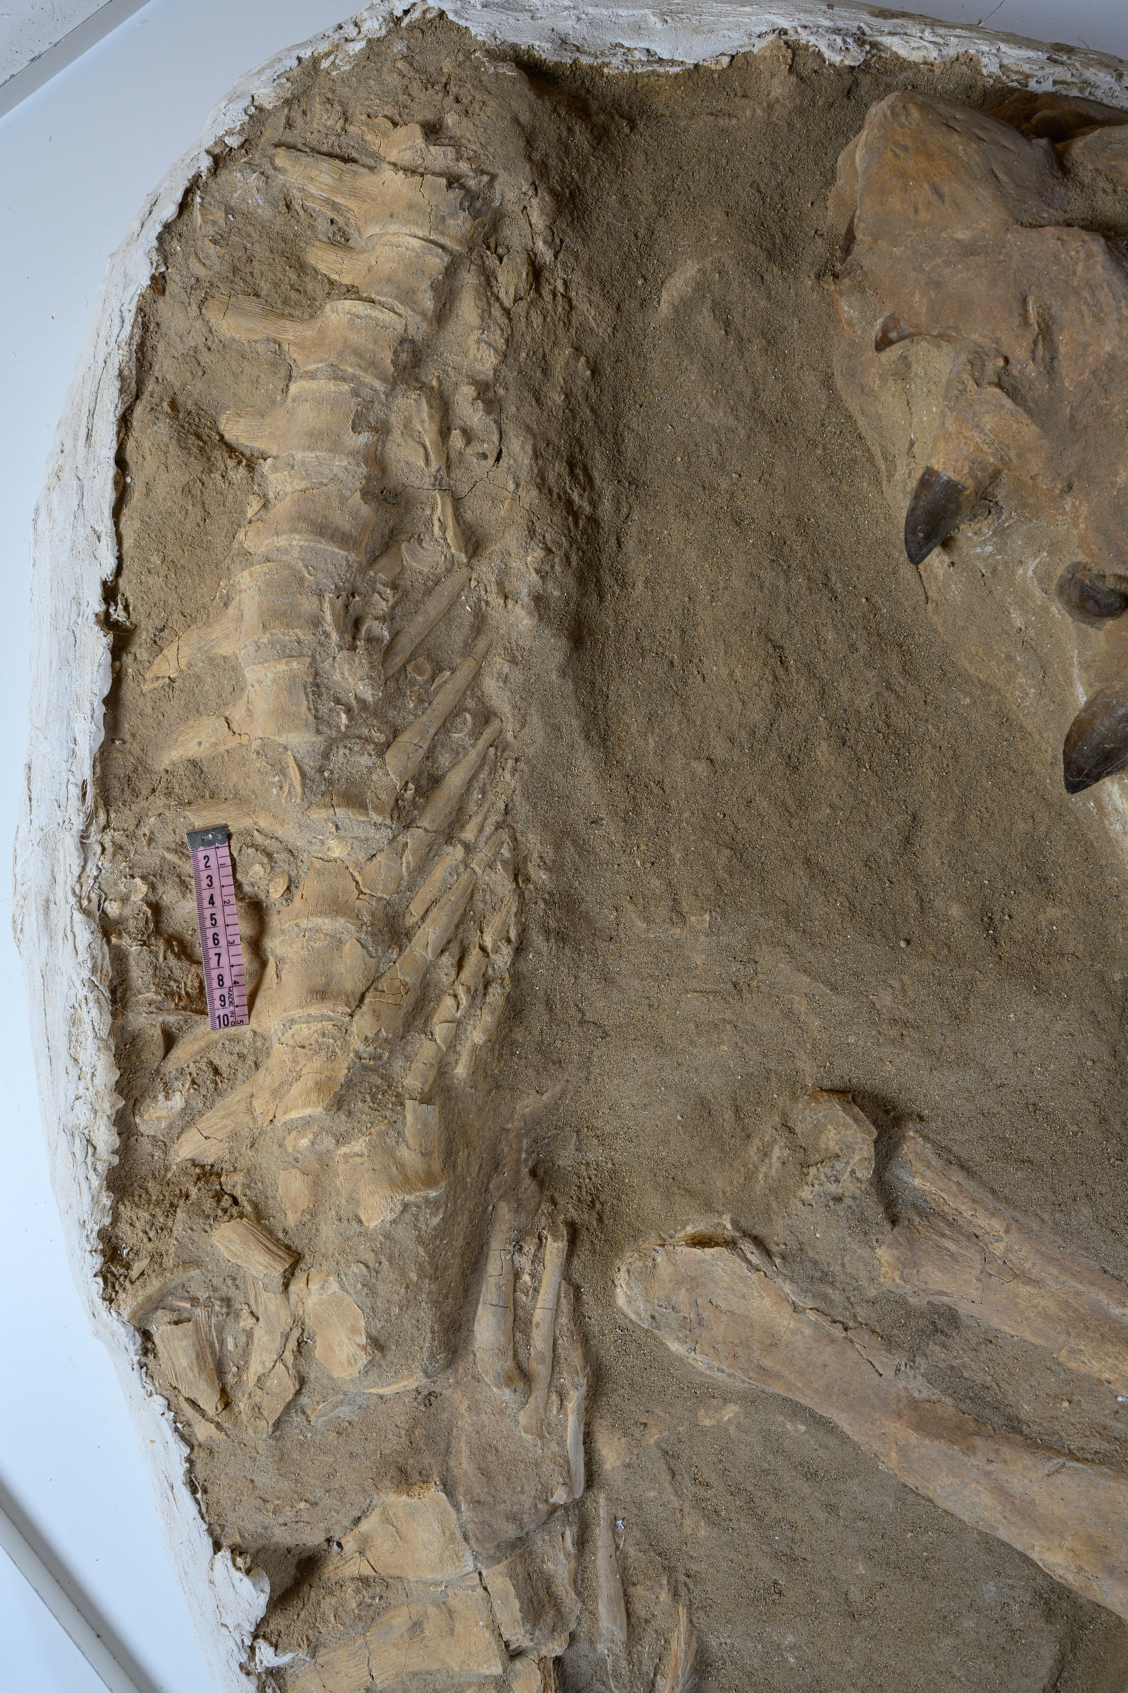
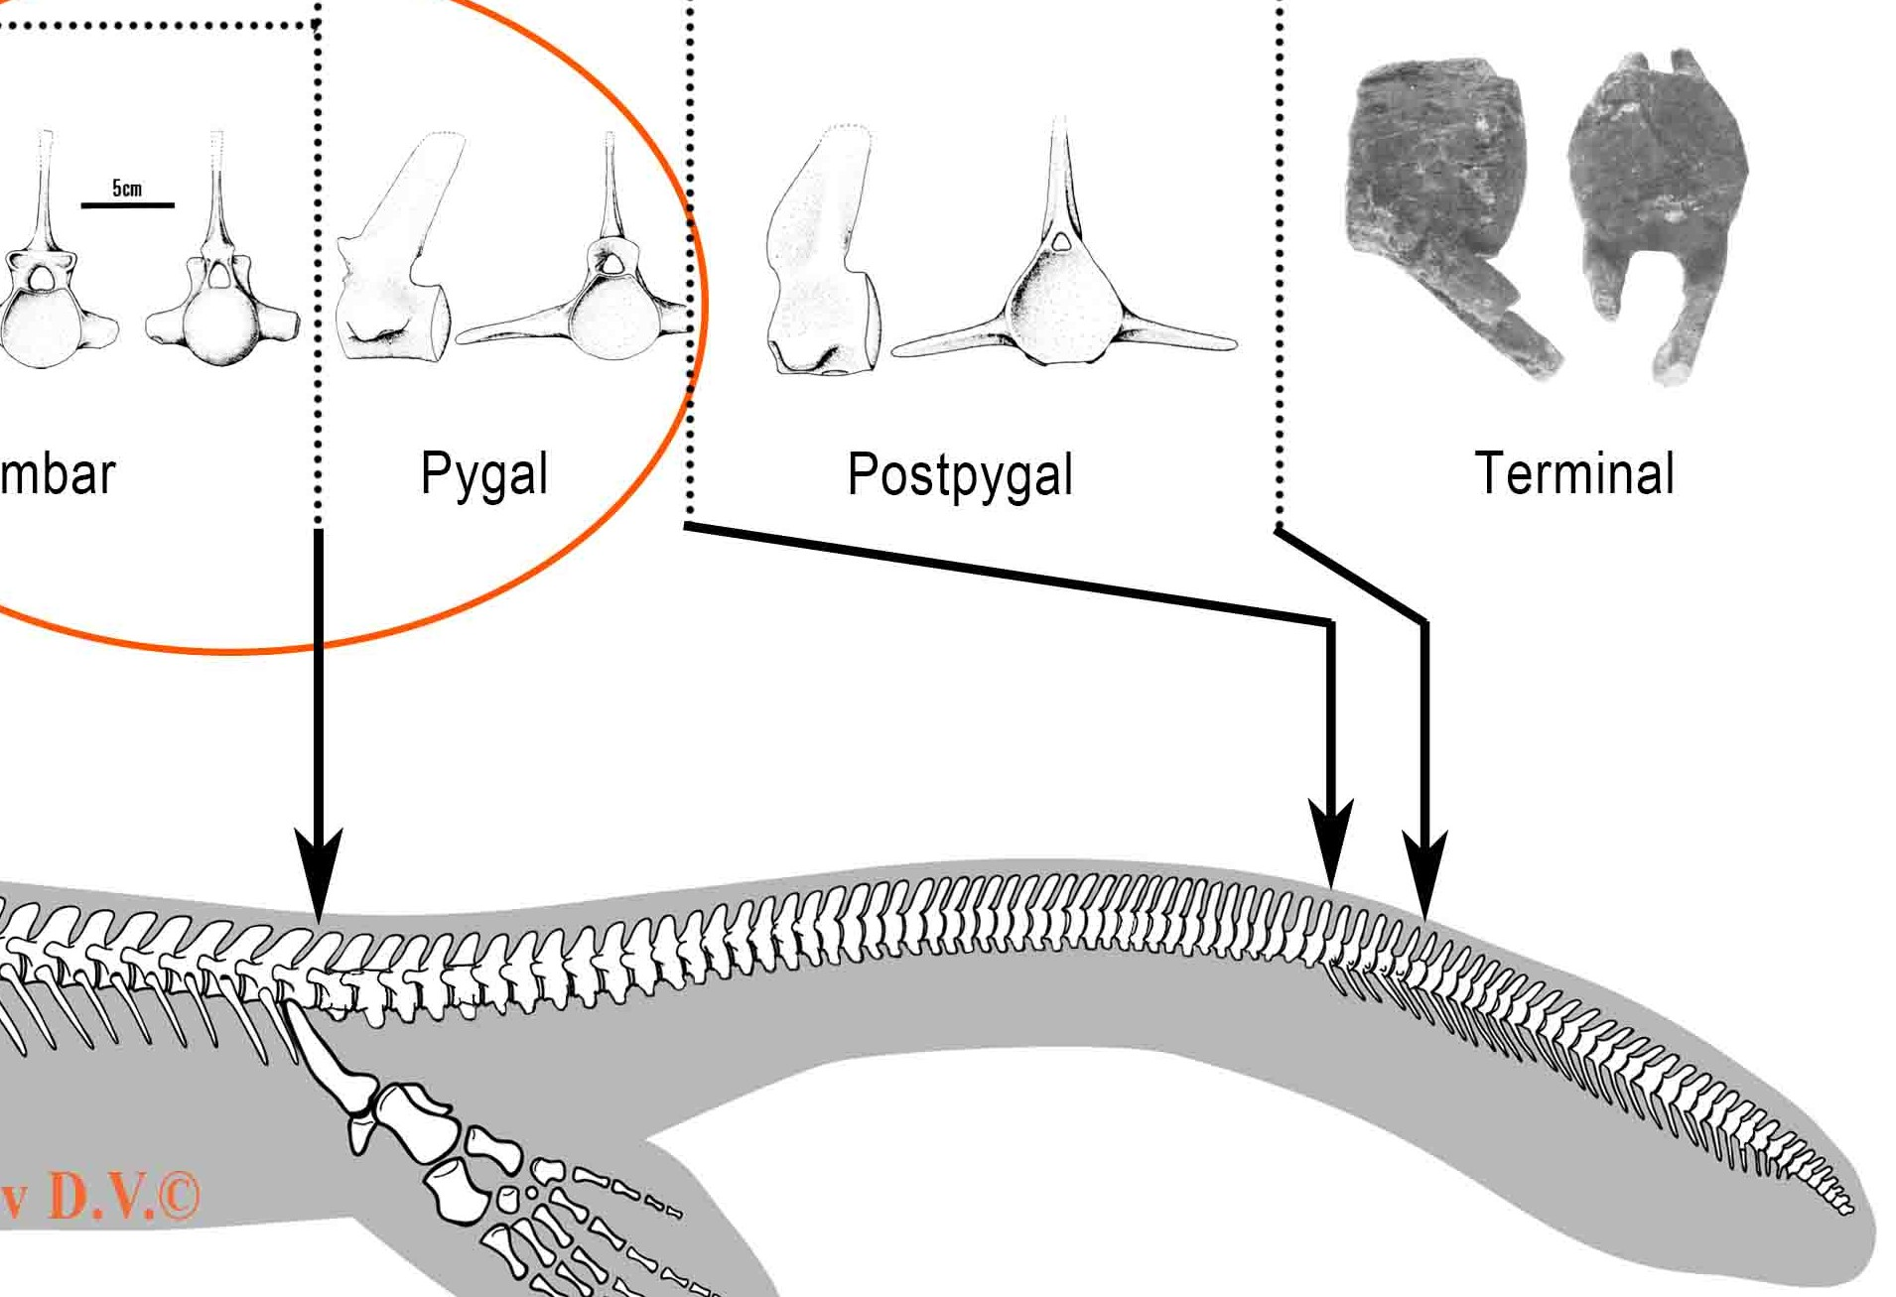
Vértebras caudales
Vértebras lumbares
Discordancia posicional y de tamaño

Slide 13
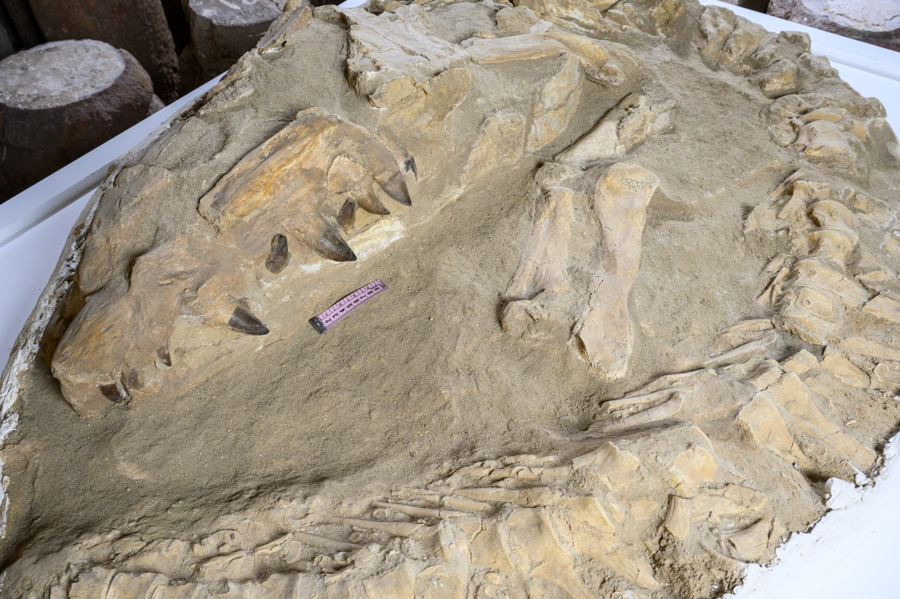
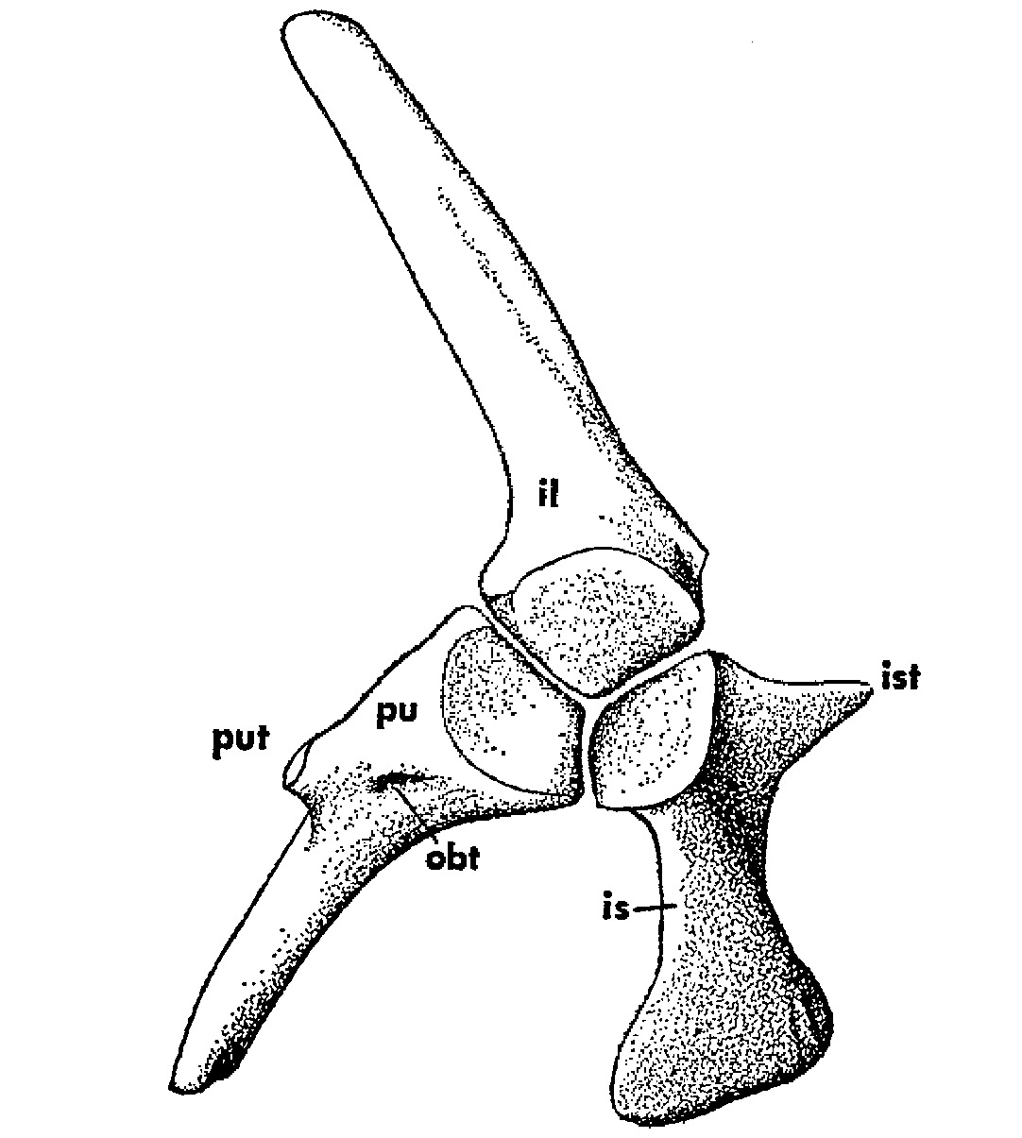
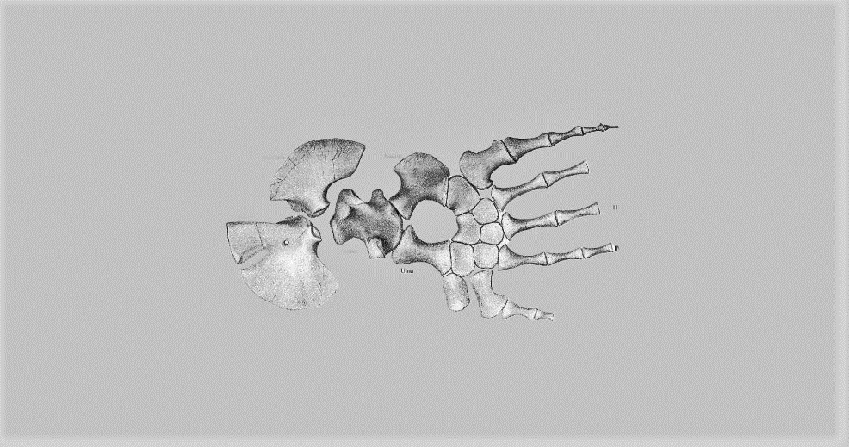
Ileon
Isquion
Pubis
Cintura pélvica
Cintura escapular

Slide 14
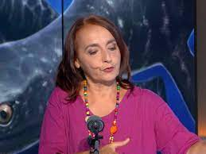
La paleontóloga Nathalie Bardet presidenta de la Asociación Paleontológica Francesa.

Slide 15
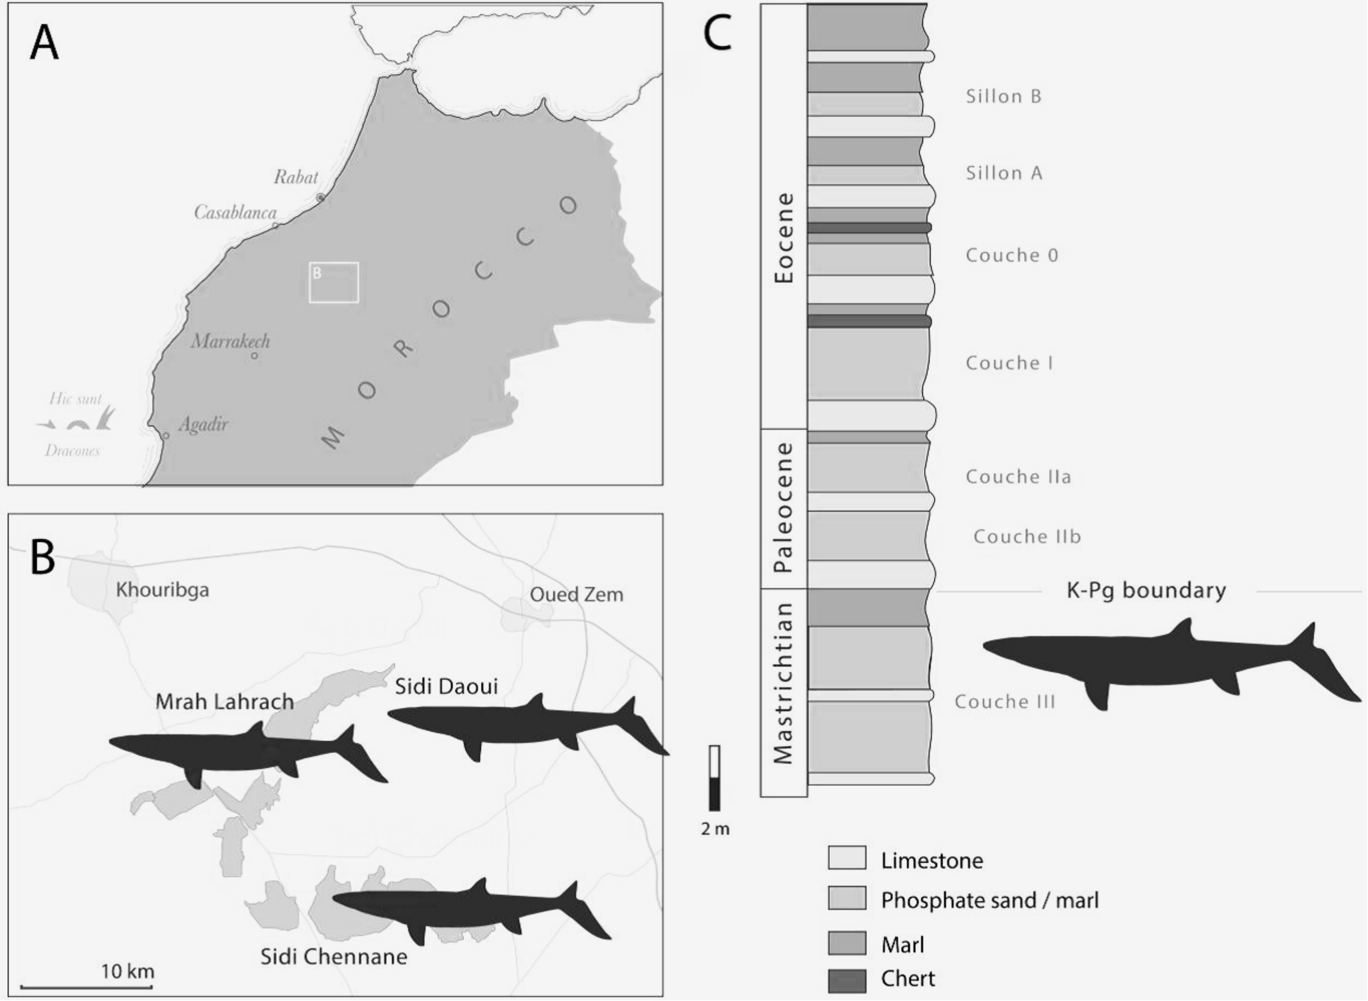

Slide 16
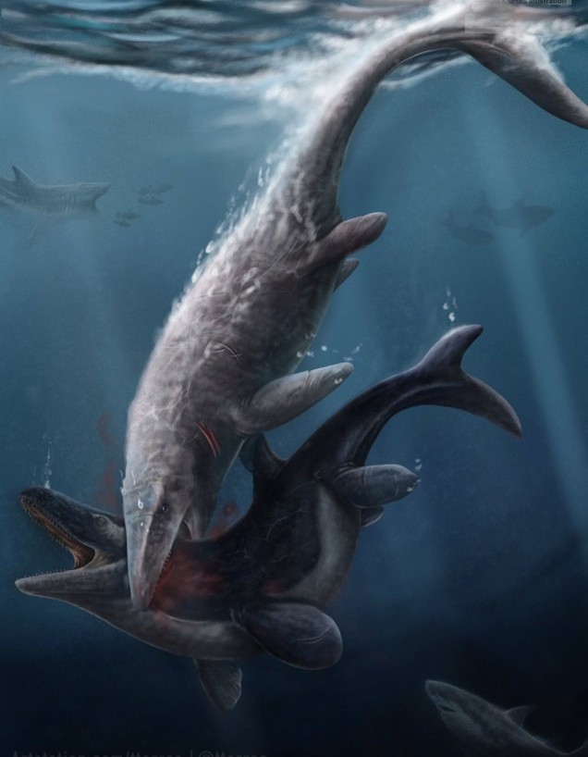
Thalasotitan atrox 67 millones de años
Mar-gigante-feroz
10 a 12 m de longitud
Mandíbulas muy robustas con fuertes dientes cónicos
Megadepredador
Yacimientos de fosfatos de Marruecos:
tres superventajas
1.-Superexplotación industrial
2.- Los sedimentos de fosfatos preservan muy bien los fósiles
3.- La serie de estratos está muy completa y se estudian 25 millones de años

Slide 17
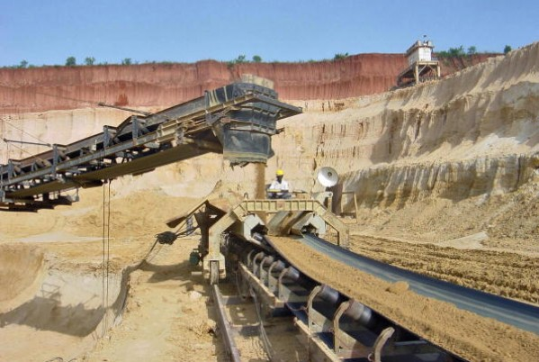
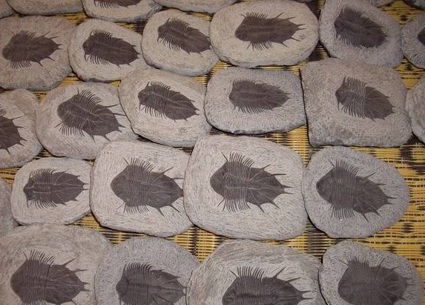
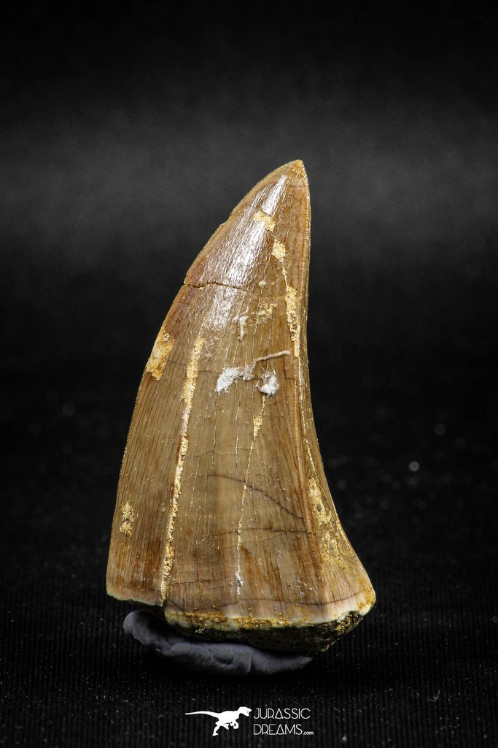
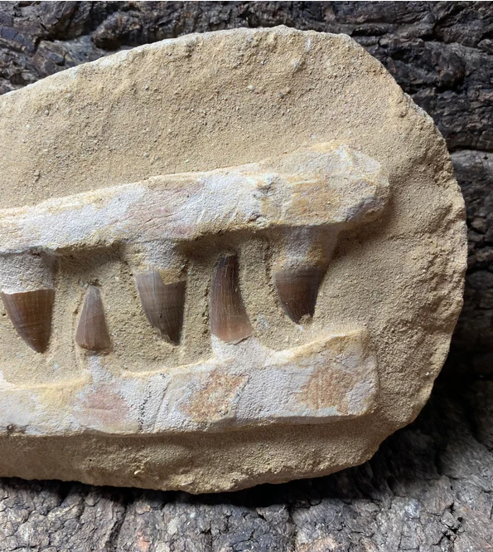
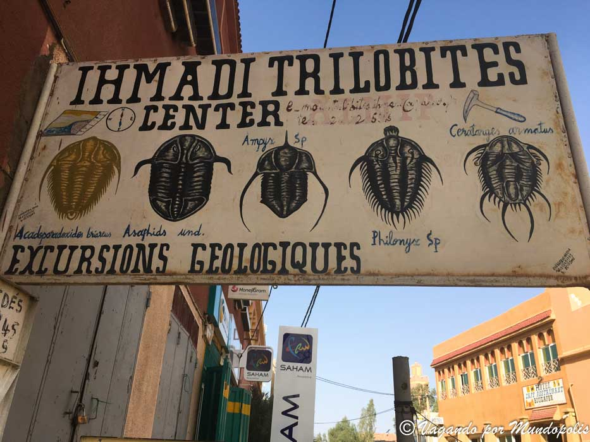
FALSIFICACIÓN DE FÓSILES. NUESTRO FÓSIL

Slide 18
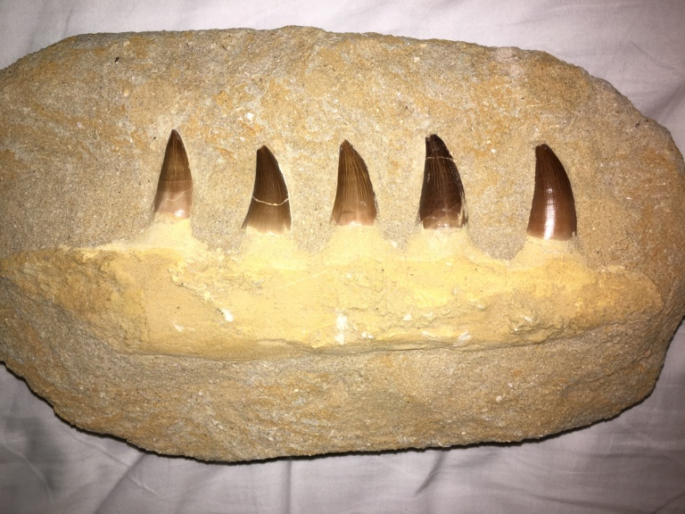
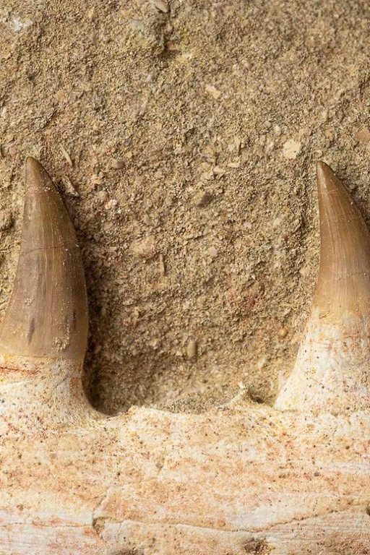
La tomografía computarizada y la radiografía se aplica a la paleontología de vertebrados e invertebrados para la detección de falsificaciones.

Slide 19
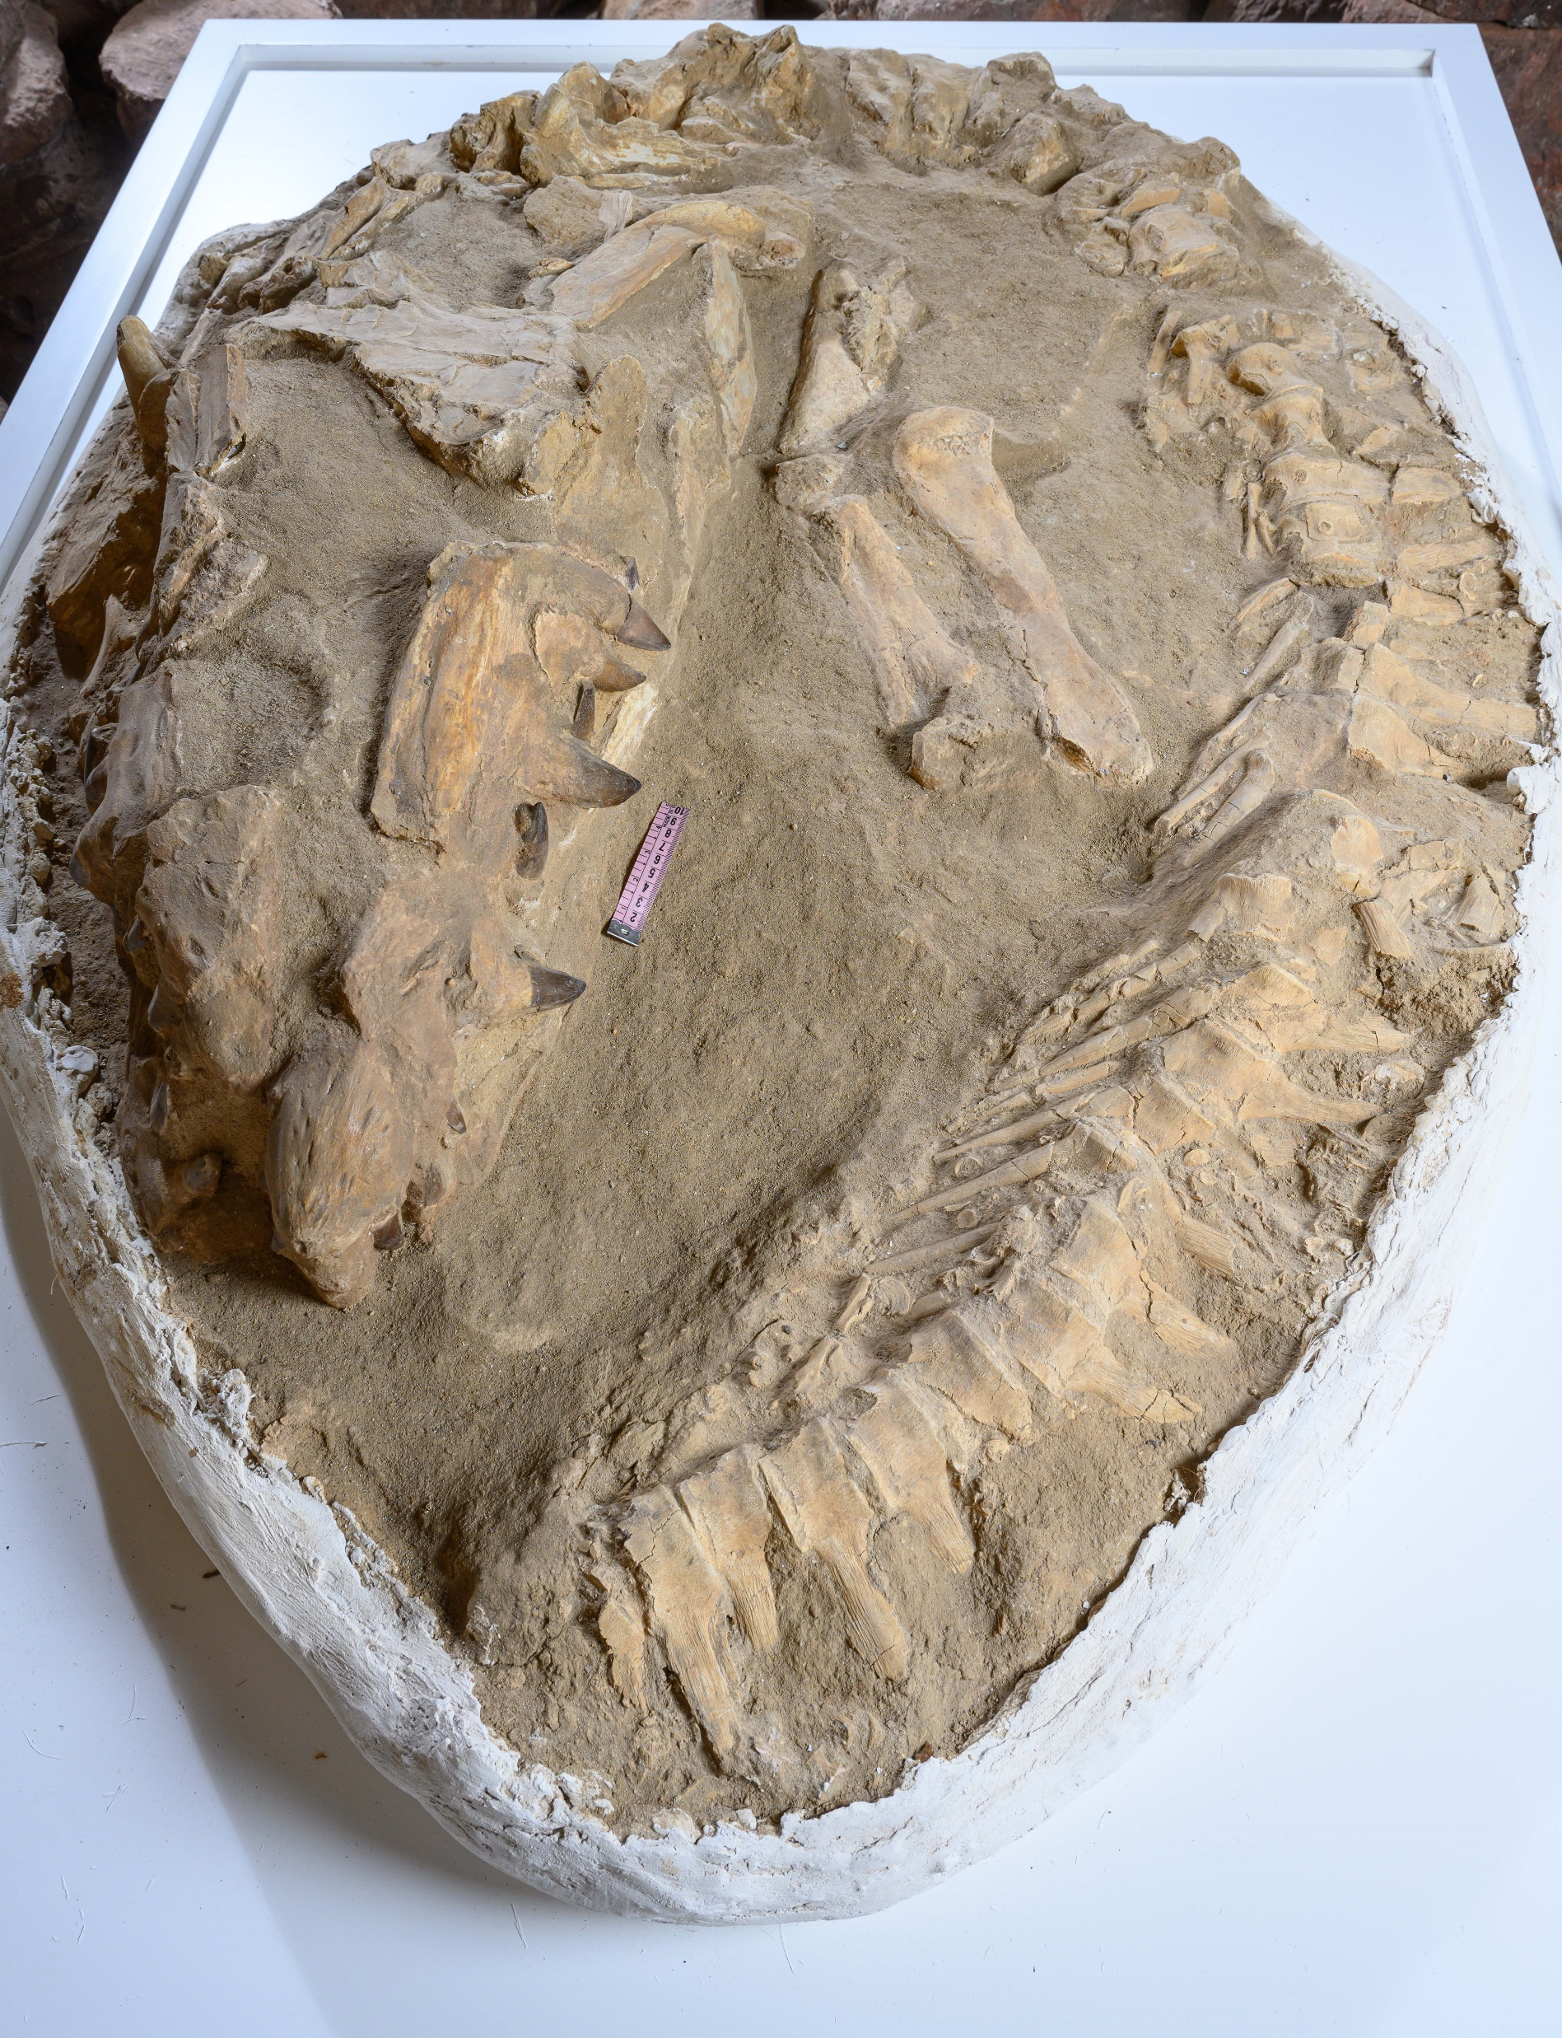
¿Cría de
Mosasauro?

Slide 20
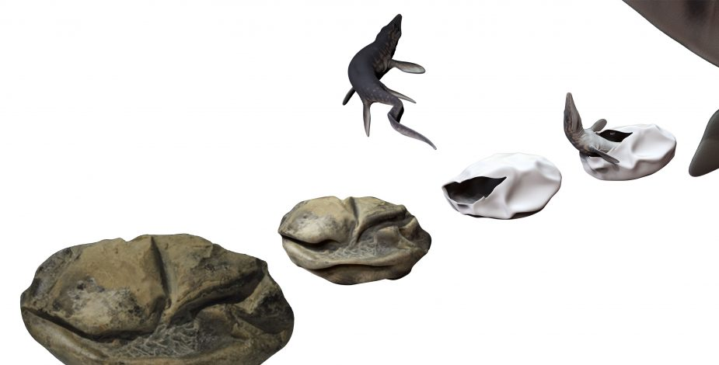
La relación del tamaño de un adulto y un recién nacido es 22%.
Un adulto de 10 m. la cría al nacer 2,2 m
La cabeza de un mosasaurio es el 12% del total del cuerpo.
Las mandíbulas del fósil miden 45 cm., el ejemplar completo 3,7m.
Se puede considerar un estado juvenil.

Slide 21

CONCLUSIONES
La “cría de mosasaurio” ha resultado ser una “composición artística” de un fósil formada por diferentes elementos óseos de Thalassotitan atrox, para dar la apariencia de un ejemplar completo.
Por la discordancia que existe entre el tamaño de las vértebras, huesos de la cintura pélvica, huesos de la mandíbula y dientes, pertenecían a diferentes ejemplares, al menos tres.
El proceso para la determinación de la especie se transformó en un proceso de investigación para tratar de identificar la pertenencia de los diferentes elementos óseos que dan forma al fósil, así cómo el lugar de procedencia.

Slide 22
¡Muchas gracias por su atención!

